Slide 1
Выравнивание
биологических последовательностей

Slide 2
План
Вот как оно выглядит для последовательностей белков
Биологический смысл выравнивания
Геном: совокупность наследственной информации
Информация
Носитель
Кодировка
Получатель информации
Наследственная информация: близнецы
ДНК – носитель генома: доказательства
Эксперимент Вентера
Ребенок трех родителей
Мы смертны, геном передается потомкам
Молекулярная эволюция – основа эволюции живого; наследственность, изменчивость, отбор

Slide 3
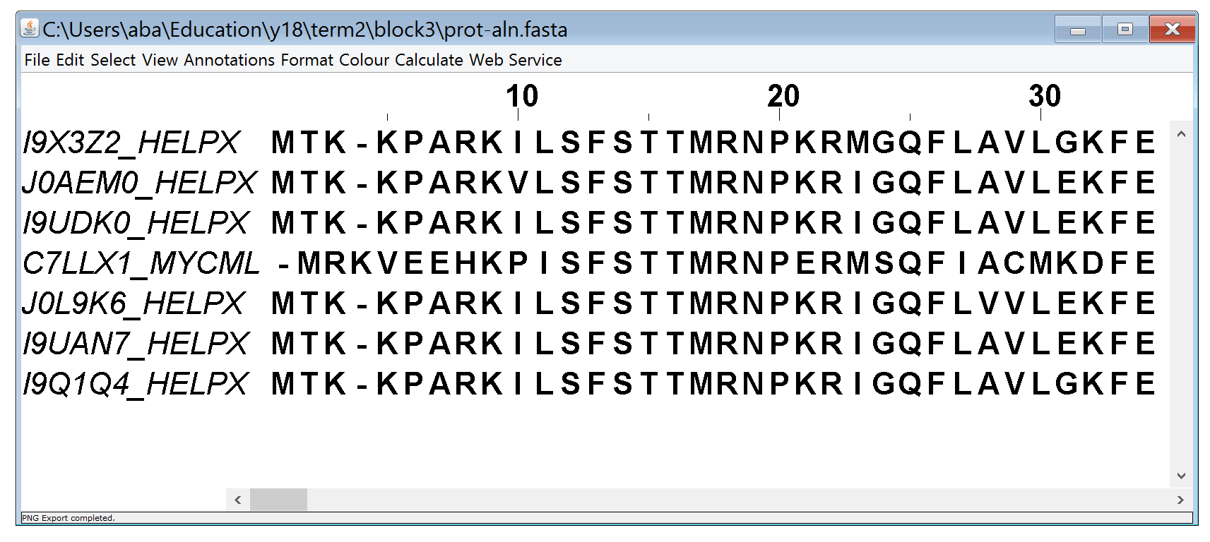
Выравнивание последовательностей семи белков (фрагмент)

Slide 4
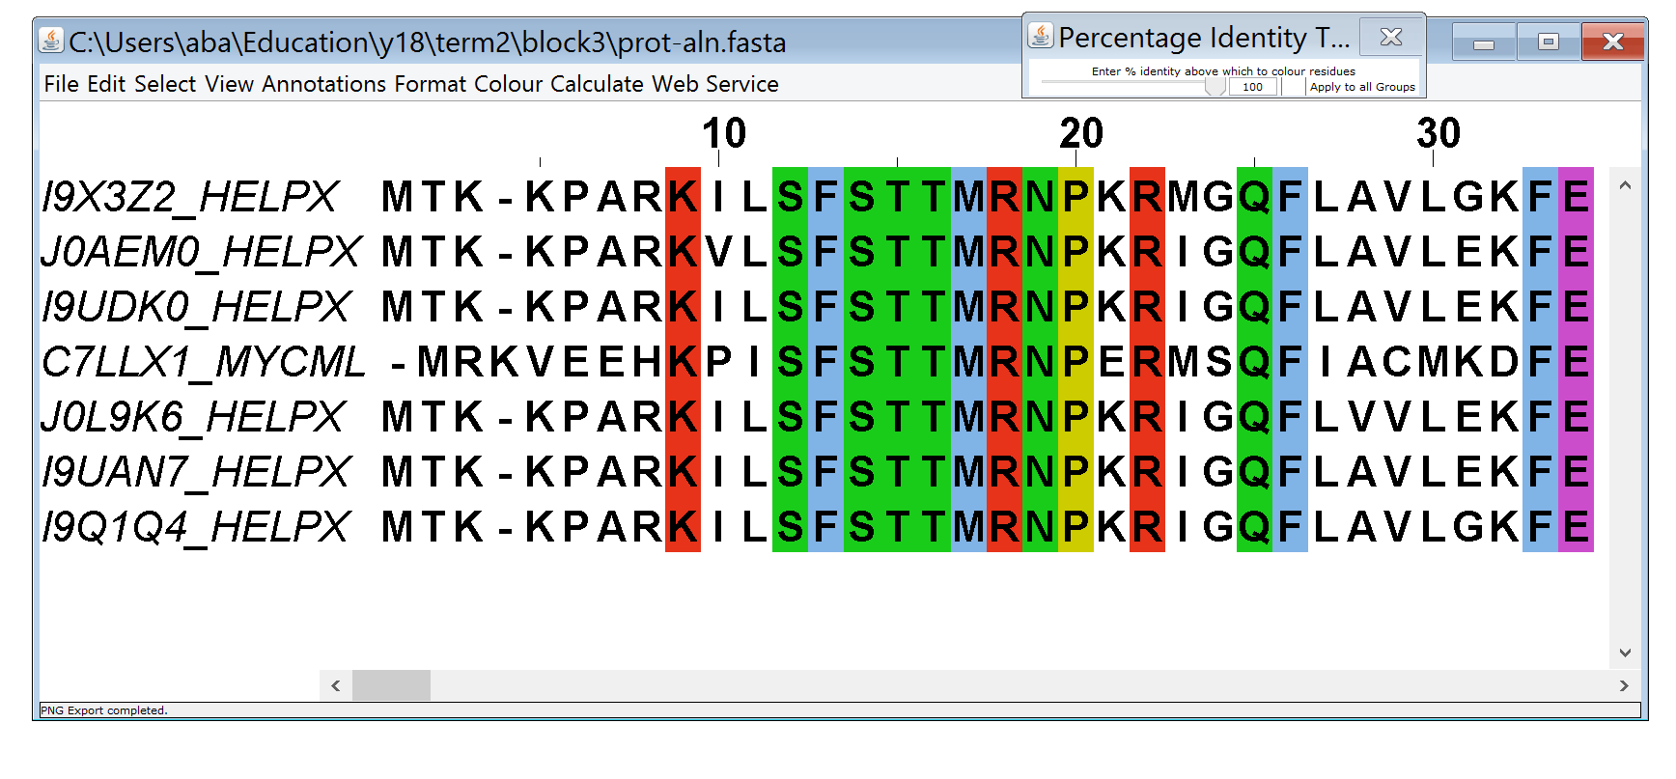
Колонки с одинаковыми аминокислотными остатками выделены цветом

Slide 5
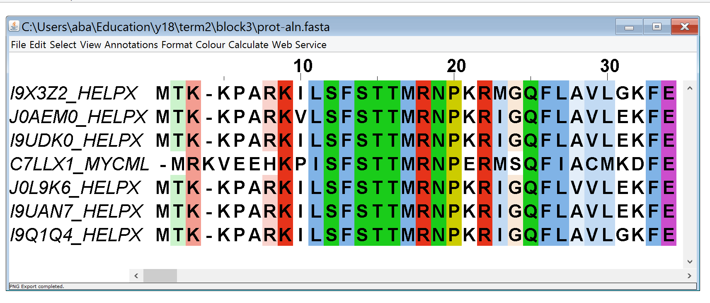
Что можно сказать про аминокислотные остатки в новых колонках залитых одним цветом?

Slide 6
На коллоквиуме спросим
Колонка, или позиция, выравнивания
Консервативная колонка (слайд 4)
На 90% консервативная позиция. Догадайтесь что это значит!
Функционально консервативная позиция (слайд 5)
Identity – процент консервативных позиций в выравнивании
Similarity – процент функционально консервативных позиций

Slide 7
Биологоческий смысл выравнивания
Придется обратится к геномам, так как последовательности белков закодированы в геномах

Slide 8
Геном – совокупность наследственной информации организма

Slide 9
Информация
Атрибуты информации:
Носитель информации
Кодировка информации
Получатель информации
Информация, которую декодирует получатель, влияет на его поведение.

Slide 10
Геном
Носитель информации: совокупность молекул ДНК одной клетки организма; у некоторых вирусов – РНК
Можно перекодировать информацию в последовательность букв A, T, G, C; последовательность ДНК определяет химическую структуру молекулы ДНК
Получатели информации:
белки, которые ….
Молекулярные биологи и биоинформатики
Как закодирована информация в геноме
Много известно. Например, как кодируются последовательность белков. Известно далеко не все.

Slide 11
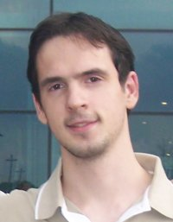
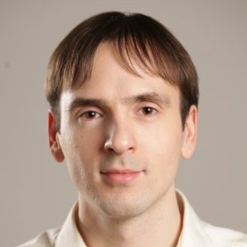
Наследственная информация
Однояйцовые близнецы развиваются из одной
гаметы – первой клетки зародыша.
Значит, они имеют идентичные последовательности ДНК
Евгений Галимов
University College London
Артур Галимов
ARTORG Center for Biomedical
Engineering Research (Bern)
Научные интересы и место работы в геноме не закодировано :)

Slide 12
Как доказать, что последовательность ДНК содержит всю наследственную информацию?
Предложения принимаются прямо сейчас!

Slide 13
Эксперимент Крэга Вентера
На компьютере написали последовательность по образцу генома бактерии вида A
Химически синтезировали ДНК
Трансфецировали эту ДНК в бактерии вида B
После деления убили все бактерии с геномом B
Проверили, что у оставшихся геном A
По свойствам “синтетические” бактерии оказались бактериями A
A: Mycoplasma mycoides
B: Mycoplasma capricolum
синтетическая: Mycoplasma micoides JCVI-syn.1.0

Slide 14
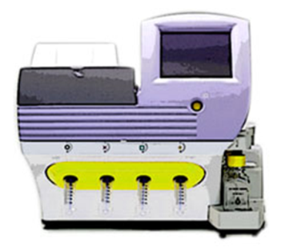
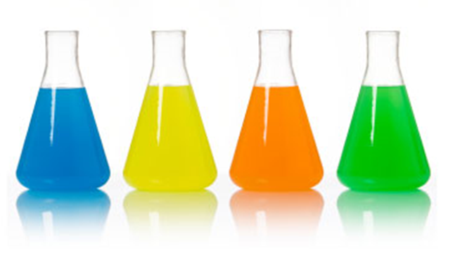
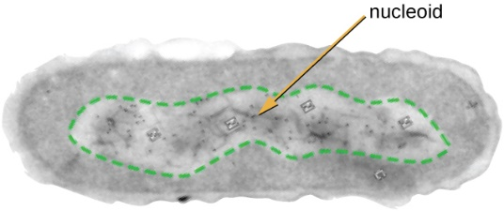
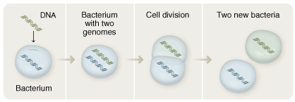
То же в картинках
Сшили по пересечениям 80 п.н. в дрожжах
A
T
G
C
Синтезировали ∼1000 фрагментов
ДНК длиной 1080 п.н
AATCTTGCCA…
synthetic
B
B

Slide 15
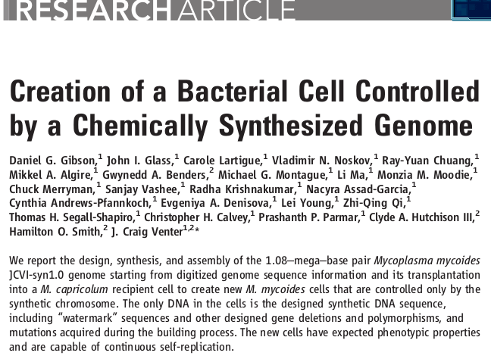
Science. 2010

Slide 16
Из интервью C. Venter’а CNN
“We built it from four bottles of chemicals.”
“So it's the first living self-replicating cell that we have on the planet whose DNA was made chemically and designed in the computer.”
“So it has no genetic ancestors. Its parent is a computer.”

Slide 17
Практика: ребенок от трех родителей
При определенных мутациях в митохондриальной ДНК матери ребенок родится с мышечной дистрофией
Есть медицинская процедура позволяющая такой матери родить здорового ребенка. Такая процедура разрешена в некоторых странах (Англия, Украина, …)
Ядро зиготы – оплодотворенной яйцеклетки матери, - пересаживается в яйцеклетку здоровой женщины, из которой удалено ядро. Полученная яйцеклетка с ядерной ДНК от настоящих родителей и митохондриальной ДНК от женщины-донора яйцеклетки имплантируется в матку настоящей матери.

Slide 18
Проблема сохранения информации
Наследственной: ДНК

Slide 19
Репликация – создание двух копий молекулы ДНК
Организмы смертны
Для организмов. Сохранение наследственной информации основано на переписывании (оригинальный текст «Слова о полку Игоревом» сгорел в 1812», но информация сохранена).
Для молбиологов. Устойчивость молекулы ДНК. Рекорд: секвенирована молекула ДНК из кости лошади, жившей в Канаде 800 тысяч лет тому назад!!!

Slide 20
Теория
Практика
Наследственность
Изменчивость
Отбор
От предка к потомку ДНК передается переписыванием почти без ошибок
При репликации ДНК невозможно избежать ошибок - мутаций. Мутации – плохо или хорошо? Дополнительно
Половое размножение у эукариот.
Горизонтальный перенос генов у бактерий и архей
Отбор определяет нужны ли мутации и сколько.

Slide 21
Если бы мы знали ход эволюции генома, то изобразили бы его выравниванием
Иногда знаем: эксперимент Ленского https://en.wikipedia.org/wiki/E._coli_long-term_evolution_experiment#Genome_evolution

Slide 22
При репликации большинство нуклеотидов потомка “знают” своего предка в геноме родителя
Следует из того, как работает ДНК-зависимая ДНК-полимераза
https://www.youtube.com/watch?v=TNKWgcFPHqw

Slide 23
Мутации
Замена нуклеотида на другой (частые)
Делеция одного или нескольких нуклеотидов подряд (реже)
Вставка одного или нескольких нуклеотидов (реже)
Крупные перестройки ДНК. (еще реже) О них – в следующем семестре.

Slide 24
Локальная эволюция определяет выравнивание последовательностей потомков относительно предка
Гомологичные нуклеотиды ставим друг под другом
ПРЕДОК
сын
внук
правнук
праправнук
прапраправнук
………
……..
……..
TAT--GCGAAT-GCCCTGAA
TAT--GCAAAT-GCCCTGAA замена
TAT--GCAAAT-GCTCTGAA замена
TAT--GCAAATCGCTCGGAA вставка 1 п.н.
TAT--GCAAAACGCTCGGAA замена
TAT--GCAAA-CGCTCGGAA делеция 1п.н.
TAT--GCATA-CGCTCGGAA замена
TAT--GCATA-CGC---GAA делеция 3 п.н.
TATATGCATA-CGC---GAA вставка 2 п.н.
Из 20-и позиций (колонок) выравнивания 11 (55%) абсолютно консервативны

Slide 25
На предыдущем слайде мутации 45% нуклеотидов за 9 поколений – это фантазия!
Мутаций у живых (значит, прошедших отбор!) родственных организмов значительно меньше.

Slide 26
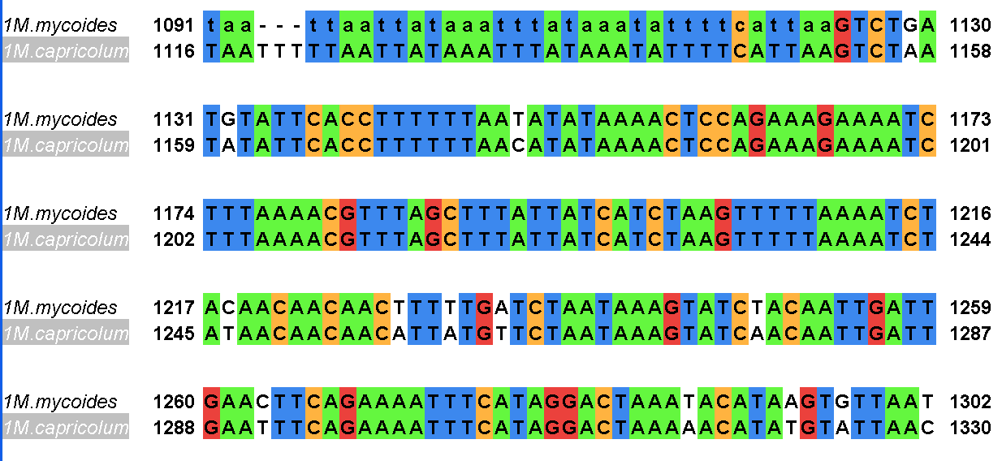
Выравнивание геномов бактерий разных видов M.capricolum и M.mycoides рода Mycoplasma. Оба вида – потомки одного предка, ранее жившей микоплазмы.
92% совпадающих букв на гомологичных участках

Slide 27
Гомология – это ………………………….
Выравнивание отражающее эволюцию бывает только у ………………….………………… участков геномов
Как узнать какие участки ………………………………. ?

Slide 28
De novo мутации у человека
Исландские тройки (parent-offspring trios)
Каждый ребенок имеет от 20 до 120 мутаций de novo на геном, т.е. в геноме обнаружен нуклеотид, которого не было в этой позиции ни у папы, ни у мамы, ….
Kong et al., Rate of de novo mutations and the importance of father's age to disease risk. Nature. 2012

Slide 29
Большинство локальных мутаций происходит из-за ошибок полимераз при репликации (~10⁻⁹ на нукл. на клетку) генома и его репарации
Индуцированные мутации – радиация, канцерогены, ультрафиолет – обычно более редки

Slide 30
Как сказываются мутации в кодирующей последовательности на последовательности белка?
Исследуете сами! Задание к след. занятию.

Slide 31
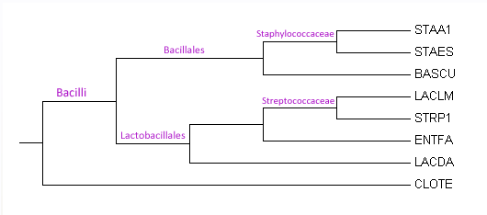
На практике задачи таковы
Дано: последовательности белков современных организмов (обычно известно из каких организмов)
Гомологичны ли белки (т.е. произошли от одного предка)?
Реконструировать эволюцию – построить выравнивание
Реконструировать филогенетическое дерево
Найти консервативные позиции и участки Принцип: то, что консервативно, то важно

Slide 32
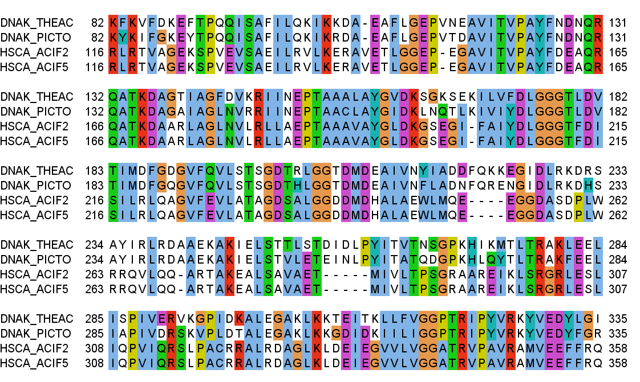
ВЫРАВНИВАНИЕ

Slide 33
Обсуждение задания

Slide 34
Названия мутаций в генах белков
Синонимические – а.к. последовательность не меняется
Миссенс – замена аминокислотного остатка
Нонсенс – точечная мутация, превращающая белок в непригодный для выполнения им функции; например, замена кодона в начале гена на стоп кодон.

Slide 35
Конец

Slide 36
Отбор
Судьбу мутации решает отбор, мутации только
поставляют материал для отбора
Летальные, вредные и слабовредные мутации
вымываются из популяции отбором
Полезные мутации чрезвычайно редки
Нейтральные мутации имеют шанс закреписться в
популяции, т.н. дрейф генов

Slide 37
В секвенированной последовательности мы видим, в основном, мутации, прошедшие отбор
Летальные, вредные и слабовредные мутации вымываются из популяции

Slide 38
Примеры выравниваний белков
Добавить названия. Взять DnaK !

Slide 39
Блоки выравнивания
На отмеченных участках последовательности настолько сходны, что выравнивание скорее всего правильное (то есть любые два остатка в одной колонке гомологичны). Вероятность найти настолько же похожий участок в случайной последовательности очень мала.
Значит, появление таких участков в этих белках неслучайно.
Это можно объяснить тем, что был общий предок – белок с похожими последовательностями участков.

Slide 40
Пример: гомология а.о.
А что можно сказать про гомологию между аминокислотами на участке между блоками?
Вот пример выравнивания тех же последовательностей, построенного другой программой. Между двумя блоками выравнивания отличаются. Какая программа права?
Да никакая! Эти участки настолько непохожи, что гарантировать построение правильного выравнивания технически невозможно.
10

Slide 41
Пример хорошего выравнивания не очень близких последовательностей
Раскраска – BLOSUM62
3

Slide 42
Часто выравнивание выглядит так
3

Slide 43
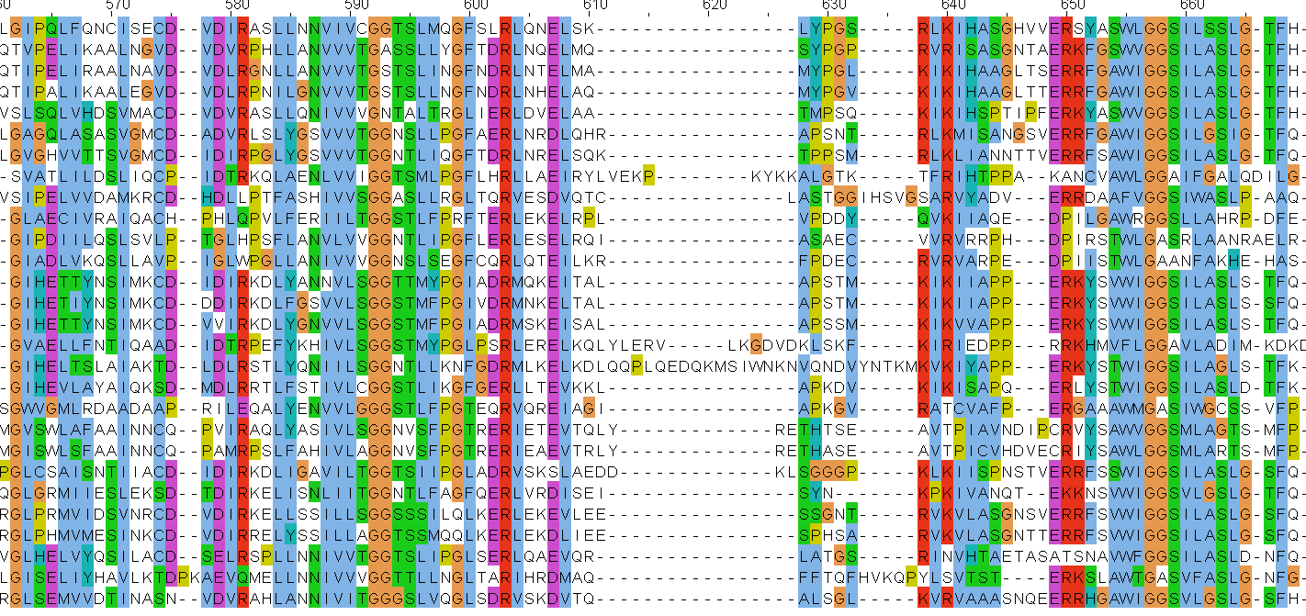
Или так …
Раскраска – ClustalX
3

Slide 44
Терминология
Гэп = “-”. Используют следующие символы гэпа:
“-”
“~” чаще, концевые
“.” редко, но бывает
Индель = “------”; его часто называют тем же словом “гэп”
Позиция выравнивания 1, 2, … Она же – колонка
Консервативная - в основном, одна и та же буква в колонке; % консервативности = (С/H)%., где H – число последовательностей, С – число встреч самой частой буквы в колонке ; 100% - абсолютно консервативная позиция
Функционально консервативная – в колонке, в основном, буквы из одной и той же группы похожих остатков. Похожесть может определяться по разному. Процент консервативности и абсолютно функционально консервативная позиция – аналогично.

Slide 45
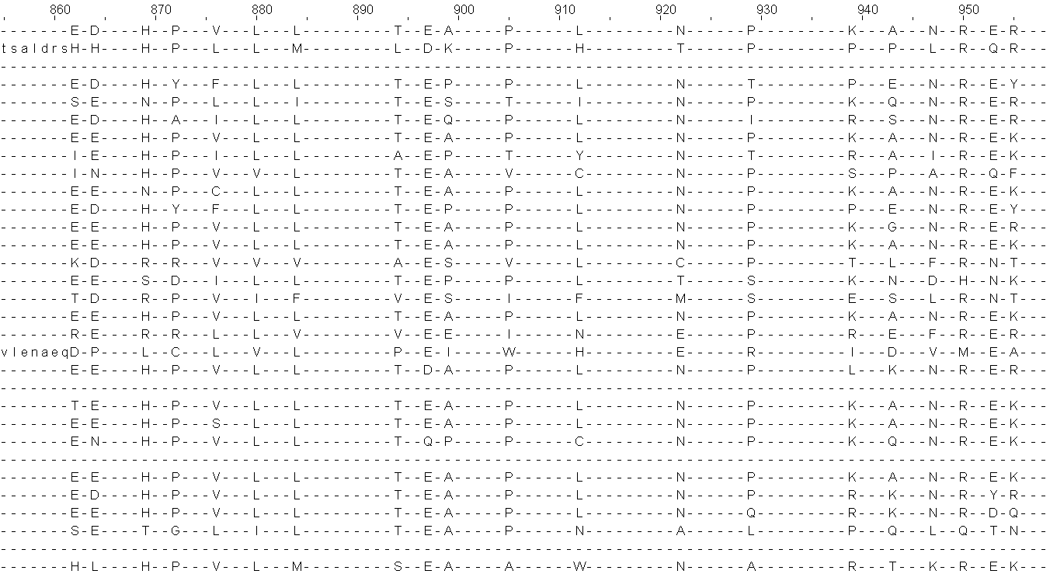
Иногда так …
Но это выравнивание не может быть правильным …..
~1400 последовательностей, - почти в каждой позиции найдется какая-нибудь вставка хотя бы в одной последовательности
3

Slide 46
Как определить гомологичность последовательностей и аминокислотных остатков
Гомологичные белки имеют похожие участки –”мотивы”, соответствующие наиболее консервативным участкам последовательности
Степень сходства различается на разных частях последовательностей.
Степень сходства определяется тем, можно ли получить такое же сходство между двумя случайными (негомологичными) последовательностями
Контроль: сравнить полученное сходство со сходством случайных последовательностей

Slide 47
Порядок действий такой
Даны последовательности предположительно гомологичных белков (выравнивать негомологичные белки биологически бессмысленно)
Найдем в них похожие участки и составим из них блоки. В блоках должно быть достаточно консервативных позиций и крайние позиции должны быть консервативными
Проконтролируем, что блоки достоверно отличны от случайных
Если нашлось несколько блоков, идущих в одном порядке (между ними может быть много а.к.о.) то, предположительно, последовательности гомологичны
Аминокислотные остатки в позициях блоков считаем гомологичными
Если между двумя блоками во всех последовательностях одно и то же число а.к.о. то правдоподобно что и между блоками остатки гомологичны, даже если они не сходны по свойствам
Объединение блоков можно считать областью гомологии последовательностей. Она может не совпадать с полными последовательностями. Домены.

Slide 48
Take home messages
Эволюционирует нуклеотидная последовательность генома
Мутации происходят постоянно и случайно
Только мутации в половых клетках наследуются
В гомологичных последовательностях живущих сегодня организмов мы видим почти исключительно мутации, прошедшие отбор
Локальные мутации накапливаются со временем: больше времени – больше мутаций – больше различий между потомками

Slide 49
Take home messages
Последовательность белка обычно под стабилизирующем отбором, т.е. отбор действует против мутаций а.к.о.
Гомологичность последовательностей белков и их а.к.о. можно предсказать по высокому сходству фрагментов в блоках выравнивания
Критерием гомологии а.к.о. в блоках служит невозможность получить такое же или большее сходство случайно
Универсальных границ сходства, свидетельствующего о гомологии, не существует
Для белков есть проверка: сходство структур

